Slide 1
To replace the image: Delete existing image below, click picture icon, select new image & “send to back”
Obrazovanje odraslih u Hrvatskoj

Slide 2
Ciljevi istraživanja:
Utvrditi obrazovne aktivnosti u kojima odrasli u RH sudjeluju.
Utvrditi sociodemografsku strukturu osoba koje sudjeluju u procesu obrazovanja odraslih.
Utvrditi motivacijske faktore za učenje u odrasloj dobi.
Utvrditi prepreke za učenje u odrasloj dobi.
Procijeniti ishode učenja i ostvarene koristi.
Evaluirati iskustvo sudjelovanja odraslih u procesima učenja i različitim modalitetima obrazovanja.
Dobiti dublji uvid u društvene i psihološke čimbenike koji onemogućuju i otežavaju sudjelovanje u obrazovanju.

Slide 3
Metode istraživanja
Metoda ankete
Metoda dubinskih intervjua
Računalno podržano telefonsko anketiranje.
29. 6. – 19. 7. 2017.
Prosječno dužina trajanja: 10 min.
2369 ispitanika.
Potpuna reprezentativnost uzorka na nacionalnoj razini osigurana je ponderiranjem podataka u procesu statičke obrade - usklađivanje s proporcijama po kriteriju spola, dobi, veličine županije i obrazovanja.
20 sudionika istraživanja.
Trajanje intervjua: 15 – 60 min.
Zagreb i Split.
Osobe koje su u posljednje dvije godine sudjelovale u nekom programu formalnog i / ili neformalnog obrazovanja.

Slide 4
REZULTATI ISTRAŽIVANJA
Nijedno znanje nije suvišno, a naročito vještina. Dok imaš znanje i vještinu, s time možeš baratati.
(sudionik istraživanja iz Zagreba)

Slide 5
SUDJELOVANJE ODRASLIH U PROGRAMIMA OBRAZOVANJA

Slide 6
1/3 referentne populacije u zadnje dvije godine sudjelovala je u barem jednom programu FO ili NFO
6,4%
Formalno obrazovanje
5,4% - 7,4%
31,6%
Neformalno obrazovanje
29,7% - 33,5%
Ukupno: formalno + neformalno:
32,1% - 35,9%
34%

Slide 7
Tko su sudionici u programima obrazovanja odraslih?
51%
25 – 30 godina
38%
31-40 godina
34%
41-50 godina
20%
Zaposleni
44%
51 – 65 godina
„Mladi”
Nezaposlen
17%
U mirovini
8%
grad
25%
selo
36%

Slide 8
Tko su sudionici u programima obrazovanja odraslih?
„Spiralnost životne povijesti”
Moje putovanje nije išlo linearno, ja se tješim da je spiralno, da kružim nekako sa svim različitim stvarčicama i drugim stvarima također kojima sam se bavio kasnije u životu, ali da ipak ide to prema gore.
Radio sam sve i svašta, željan svog novca kao mlad, nisam se ustručavao ništa raditi: od teških fizičkih poslova, iskrcavanja brašna s kamiona, pa nadalje. Nakon vojske dvije godine, ukazala se prilika da radim vani na brodu, gdje sam radio šest godina. Nakon toga na autocesti, onda u brodogradilištu, a zadnjih 15 godina u profesionalnoj postrojbi grada Splita.
Dinamičan tok profesionalnog života, česta promjena poslova
Česta promjena socio-profesionalnih pozicija
Život obilježen većim brojem perioda zaposlenosti i nezaposlenosti, profesionalno kruženje i snalaženje
U mnogim slučajevima „rad na crno“
Jedan od mogućih kontekstualnih pokretača ulaska u proces obrazovanja.
Spiralnost životne povijest - kontekst unutar kojeg se pojavljuju specifični motivi koji pokreću odrasle osobe na obrazovanje.
Očekivani ishod obrazovanja može se na najvišoj razini općenitosti tumačiti kao želja za prekidanjem spiralnosti životnog toka, a sama kvalifikacija (bilo formalna bilo neformalna) kao moguća uporišna točka za uspostavljanje životnog puta većeg stupnja linearnosti.

Slide 9
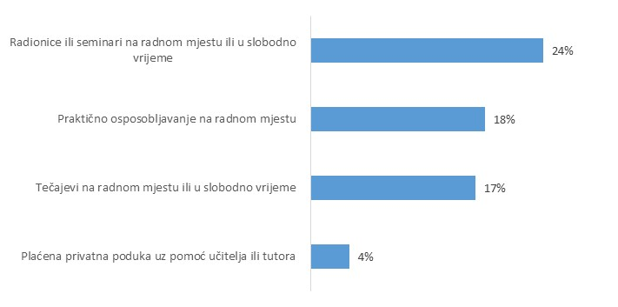
U kojim obrazovnim programima su sudjelovali?
Formalno obrazovanje
Neformalno obrazovanje
Osnovna škola | 0,07%
Strukovni program u trajanju do 2 godine | 0,46%
Trogodišnja strukovna škola (škola za industrijska, obrtnička, zanatska zanimanja i sl.) | 0,22%
Četverogodišnja strukovna škola (tehnička, ekonomska, medicinska, umjetnička itd.) | 0,75%
Gimnazija | 0,06%
Stručni studij ili visoka škola | 2,08%
Preddiplomski sveučilišni studij | 0,98%
Diplomski ili integrirani sveučilišni studij | 1,68%
Postdiplomski sveučilišni studij | 0,67%
Bez odgovora | 0,02%

Slide 10
Neostvarene namjere obrazovanja
94%
Nisu sudjelovali u formalnim programima obrazovanja
9%
Namjeravalo je sudjelovati, ali to nisu učinili
Stanovnici grada
Osobe mlađe i srednje dobi
Zaposlene osobe
Osobe najnižeg i najvišeg socioekonomskog statusa
8% populacije 25-64 namjeravalo je sudjelovati u FO, ali to nisu učinili
8%
Žene
Stanovnici grada
Osobe u dobi do 50 godina
Osobe sa završena 4 razreda SŠ / gimnazije, višom školom / stručnim studijem i sveučilišnim studijem
Zaposlene osobe
Osobe višeg-srednjeg i višeg socijalnog statusa
Namjeravalo je sudjelovati NFO, ali to nisu učinili
19%

Slide 11
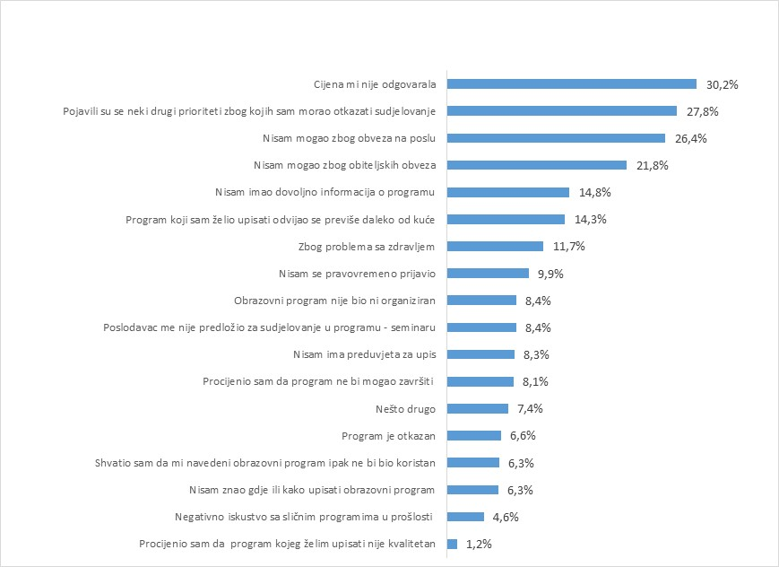
Prepreke: formalno obrazovanje
Cijena
Drugi životni prioriteti
Obveze na poslu
Obiteljske obveze

Slide 12
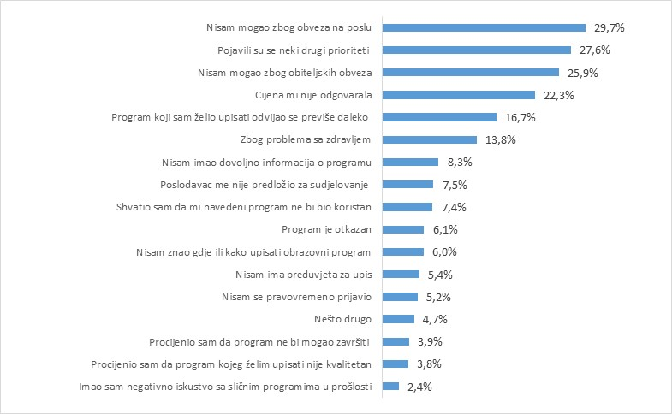
Prepreke: neformalno obrazovanje
Obveze na poslu
Drugi prioriteti
Obiteljske obveze
Cijena

Slide 13
Još neke prepreke….
Pasivnost i komocija
Gubitak motivacije za učenje u zreloj životnoj dobi
Čini mi se da kao da se ljudi umire i to je to.
Ono što sam vam rekla, sprječava ih ta njihova osobnost, ta nezainteresiranost za ništa, pogotovo kad ljudi upadnu u bilo kakav problem onda se još više povlače. Umjesto da sami sebe poguraju, oni padnu još više. Mislim da je to psihički u ljudima, ali vidim da toga ima dosta.
Mislim da je to neki svoj život koji imaju, kada pronađu posao i rade negdje duže u firmi, to je to. Neda im se uvesti neke promjene, kažu da ipak nisu za to, da je prekasno za to.
Prvo posao, a drugo, kao bilo mi je dobro, što ću se opet mučiti s knjigom. Znaš, kad se zaustaviš s nečim onda ti se teško opet prebaciti. I onda djeca i eto ti. Jednostavno nemaš više motivacije. Sad.
Stalno mi fali vremena i ne mogu više ni psihički ni fizički kao što bih ja htjela.
Procjena da vrijednost certifikata / diplome ne korespondira s trudom kojeg je potrebno uložiti u učenje
Formalno tečaj nema vrijednosti!

Slide 14
MOTIVI?

Slide 15
Motivi obrazovanja odraslih
3,58
Kognitivni interes
Mjerni instrument: 30 čestica,
Teorijski pretpostavljene motivacijske dimenzije koje se najčešće ekstrahiraju u istraživanjima navedene tematike (Morstain, Smart, 1974, Boshier 1991, Kim i Merriam, 2004, Kirby i suradnici 2010).
EFA: izlučeno šest motivacijskih dimenzija
Parcelizacijom čestica konstruirano je šest skala kojima je mjereno šest motivacijskih dimenzija.
„Mladi”
3,33
Profesionalno napredovanje i usavršavanje
3,29
Poboljšanje izgleda za pronalazak posla
2,91
Druženje i socijalni kontakti
2,71
Psihosocijalna stimulacija
2,41
Formalni zahtjevi

Slide 16
Motivi obrazovanja odraslih
FORMALNO OBRAZOVANJE | Prihvaćanje | NEFORMALNO OBRAZOVANJE | Prihvaćanje
Kognitivni interes | 3,37 | Kognitivni interes | 3,54
Profesionalno nap. i usavršavanje | 3,01 | Poboljšanje izgleda za pron. posla | 3,35
Poboljšanje izgleda za pron. posla | 2,63 | Profesionalno nap. i usavršavanje | 3,34
Formalni zahtjevi | 2,48 | Socijalni kontakti | 3,0
Socijalni kontakti | 2,45 | Psihosocijalna stimulacija | 2,67
Psihosocijalna stimulacija | 2,44 | Formalni zahtjevi | 2,41

Slide 17
Motivi obrazovanja odraslih
Kognitivni interesi
Žene
Najmlađa dob (25-30 godina)
Najmlađa dob (25-30 godina)
Završena OŠ / 2-3 g. strukovni program SŠ
Nezaposleni, umirovljenici
Niži socioekonomski status
Psihosocijalna stimulacija
Socijalni kontakti
Manje raširen motiv u dobnoj grupi 41- 50 Umirovljenici
Pronalazak posla
Srednja i starija dob (41-65)
Manje raširen motiv među zaposlenima na nepuno radno vrijeme
Profesionalno napredovanje
Zaposleni (puno ili nepuno radno vrijeme)
Viši-srednji i viši socioekonomski status
Najmlađa dob (25-30 godina)
Završena OŠ / 2-3 g. strukovni program SŠ
Niži socioekonomski status
Formalni zahtjevi

Slide 18
Očekivanja od konkretnih obrazovnih programa
Generalno očekivanje!
Kognitivni interes
Usvajanje konkretnog znanja – znanja koje se može primijeniti u nekoj praksi!
Profesionalno napredovanje i usavršavanje
Poboljšanje izgleda za pronalazak posla
Moja očekivanja su bila da ja mogu složiti svoju stranicu, da napišem blog,
Očekivala sam da ću naučiti stvari koje ću moći primjenjivati na poslu i mogu reći da stvarno jesam.
Specifična očekivanja!
Naučiti nešto na pravi način
Postizanje životne stabilnosti
Napraviti nešto da bi se poklonilo
Nadogradnja osobe
Socijalni kontakti
Opuštanje i odmak od svakodnevnice

Slide 19
ISHODI OBRAZOVANJA?

Slide 20
Ishodi obrazovanja
Ishodi = konkretne koristi ostvarene procesom obrazovanja.
 | ar. sredina | % - slažem se u potpunosti
Stekao sam nove poslovne vještine - unaprijedio sam stručna znanja | 3,92 | 42,0%
Naučio sam nove stvari o onome što me već dugo vremena zanima | 3,81 | 37,1%
Stekao sam neke nove životne vještine | 3,76 | 35,5%
Ispunio sam očekivanja koja su mi postavljena | 3,71 | 35,3%
Proveo sam vrijeme ugodno se družeći | 3,67 | 34,0%
Stekao sam nova korisna poznanstva | 3,55 | 31,0%
Korisno sam iskoristio slobodno vrijeme | 3,40 | 30,5%
Pronašao sam nove interese koji me ispunjavaju | 3,34 | 27,6%
Dobio sam certifikat - diplomu koja mi je bila potrebna | 3,28 | 39,5%
Stekao sam uvjete za veću plaću u budućnosti | 2,94 | 27,2%
Napredovao sam na poslu | 2,51 | 19,7%
Dobio sam povišicu plaće | 1,99 | 11,9%
Pronašao sam novi posao | 1,75 | 10,3%
Pokrenuo sam vlastiti posao | 1,66 | 8,6%

Slide 21
Ishodi obrazovanja
Ishodi = konkretne koristi ostvarene procesom obrazovanja.
FO
Stekao sam uvjete za veću plaću u budućnosti
3,18
Pronašao sam novi posao
1,95
NFO
Stekao sam nove poslovne vještine – unaprijedio stručna znanja
3,9
Naučio sam nove stvari o onome što me već dugo zanima
3,8
Proveo sam ugodno vrijeme družeći se
3,71
Ispunio sam očekivanja koja su mi postavljena
3,71
Stekao sam nova korisna poznanstva
3,52

Slide 22
Ishodi obrazovanja
Osobne koristi
Pozitivan utjecaj na samopouzdanje polaznika
Socijalne koristi
Jačanje socijalnog kapitala
Sistematizacija već postojećeg znanja
Profesionalne koristi
Dobivanje certifikata – napredovanje i financijske beneficije
Stjecanje novih vještina

Slide 23
Sudionici formalnih obrazovnih procesa iskazuju veće generalno zadovoljstvo ishodom obrazovanja
 |  | FO očekivanja | FO koristi | NFO očekivanja | NFO koristi
 | N | 83 | 83 | 748 | 748
Prosječna vrijednost |  | 3,99 | 3,95 | 3,86 | 3,65
FORMALNO OBRAZOVANJE
Prosječna vrijednost indeksa za dob 41 - 50 godina: 4,3 (ostale dobne grupe: 3,8 - 3,9). Hipoteza: polaznici formalnih programa obrazovanja starije srednje životne dobi zadovoljniji su ishodom!
Hipoteza: osobe koje su završile obrazovne programe nižeg stupnja od stručnog ili sveučilišnog studija zadovoljnije su ishodom FO. Njihov prosjek iznosi 4,12 (prosječna vrijednost indeksa zadovoljstva formalnim obrazovanjem u slučaju onih koji su završili višu razinu obrazovanja 3,84.)
Hipoteza: osobe najnižeg socioekonomskog statusa iskazuju najmanje zadovoljstvo ishodom formalnog obrazovanja. Njihova prosječna vrijednost na indeksu ishoda iznosi 3,2 ostale socioekonomske kategorije: 3,8 - 4,3.
Indeks generalnog zadovoljstva obrazovanjem FO
3,97
Indeks generalnog zadovoljstva obrazovanjem NFO
3,75

Slide 24
Koje konkretne ostvarene koristi pokreću generalno zadovoljstvo ishodom obrazovanja odraslih?
Kognitivne i psihosocijalne koristi
Pronašao sam nove interese koji me ispunjavaju
Naučio sam nove stvari o onome što me već dugo vremena zanima
Stekao sam neke nove životne vještine
Proveo sam vrijeme ugodno se družeći
Korisno sam iskoristio slobodno vrijeme
Stekao sam nova korisna poznanstva
Stekao sam nove vještine – unaprijedio poslovna i stručna znanja
Profesionalne koristi
Napredovao sam na poslu
Dobio sam povišicu plaće
Stekao sam uvjete za veću plaću u budućnosti
Dobio sam certifikat - diplomu koja mi je bila potrebna
Ispunio sam očekivanja koja su mi postavljena
Pronalazak / pokretanje posla
Pronašao sam novi posao
Pokrenuo sam vlastiti posao
FORMALNO OBRAZOVANJE
R=0,527 R²=0,278 | Beta | st. značajnost
Profesionalne koristi | 0,445 | 0,09*
Kognitivne i psihosoc koristi | 0,242 | 0,244
Pronalazak / pokretanje posla | -0,110 | 0,655
NEFORMALNO OBRAZOVANJE
R=0,299 R²=0,089 | Beta | st. značajnost
Kognitivne i psihosoc koristi | 0,270 | <0,001**
Profesionalne koristi | 0,098 | 0,068
Pronalazak / pokretanje posla | -0,064 | 0,128

Slide 25
INFORMALNO OBRAZOVANJE

Slide 26
Informalno obrazovanje
Informatika/programiranje | 19,8%
Strani jezici/ prijevod/ znakovni jezik | 12,2%
Poljoprivreda/ šumarstvo/ vrtlarstvo/ botanika/ cvjećarstvo | 9,5%
Gastronomija/ kuhanje/ nutricionizam/ slastičarstvo | 8,5%
Povijest/ arheologija | 8,3%
Medicina/ farmacija/ fizioterapija/ zdravlje/ njegovateljstvo | 8,0%
Opća kultura/ opće znanje /edukacija/ informiranje općenito | 7,7%
Ukupno
68%

Slide 27
HVALA NA PAŽNJI

Slide 28
ABOUT IPSOS
Ipsos ranks third in the global research industry. With a strong presence in 87 countries, Ipsos employs more than 16,000 people and has the ability to conduct research programs in more than 100 countries. Founded in France in 1975, Ipsos is controlled and managed by research professionals. They have built a solid Group around a multi-specialist positioning – Media and advertising research; Marketing research; Client and employee relationship management; Opinion & social research; Mobile, Online, Offline data collection and delivery.
Ipsos is listed on Eurolist - NYSE-Euronext. The company is part of the SBF 120 and the Mid-60 index and is eligible for the Deferred Settlement Service (SRD).
ISIN code FR0000073298, Reuters ISOS.PA, Bloomberg IPS:FP
www.ipsos.com
GAME CHANGERS
At Ipsos we are passionately curious about people, markets, brands and society. We deliver information and analysis that makes our complex world easier and faster to navigate and inspires our clients to make smarter decisions.
We believe that our work is important. Security, simplicity, speed and substance applies to everything we do.
Through specialisation, we offer our clients a unique depth of knowledge and expertise. Learning from different experiences gives us perspective and inspires us to boldly call things into question, to be creative.
By nurturing a culture of collaboration and curiosity, we attract the highest calibre of people who have the ability and desire to influence and shape the future.
“GAME CHANGERS” - our tagline - summarises our ambition.

